Slide 1
Игра Space_X на питоне
Создание игры

Slide 2
Для создания игры я использовал такие библиотеки как:
Pygame — популярная библиотека для создания игр под различные устройства на Windows, macOS, Linux или Android. Она помогает разработчику не только описать геймплей, но и работать с клавиатурой, мышью, звуком и видео.
Модуль random — это модуль, который позволяет генерировать псевдослучайные числа и таким образом имитировать случайные события.

Slide 3
Цель проекта
Проинформировать вас насчёт моего проекта.
Заинтересовать кого-то поиграть в мою игру.
Презентовать мою разработку университету(преподавателю).

Slide 4
Этапы разработки
Думая, по какой идее мне бы создать игру, я вдохновился игрой из телеграмма «Gamee» по названием «Neon Blaster». Я изменил концепцию на ту, которая мне понравилась, в дальнейшем мне пригодилась эта идея.
Спрайты я делал сам, так как мне в голову пришёл дизайн образов, а вот фон я нашёл в интернете, и слегка изменил его.
Спрограммировать мне помогли мои знания программирования на питоне, и помощь преподователя.

Slide 5
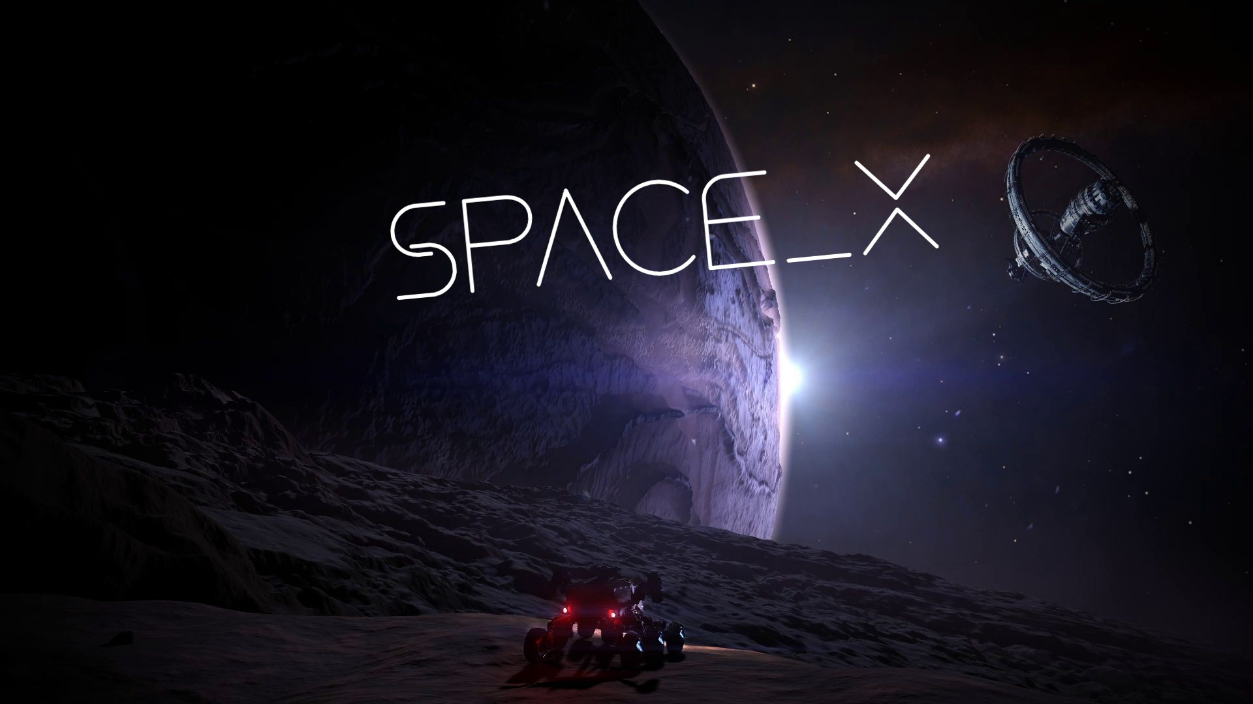
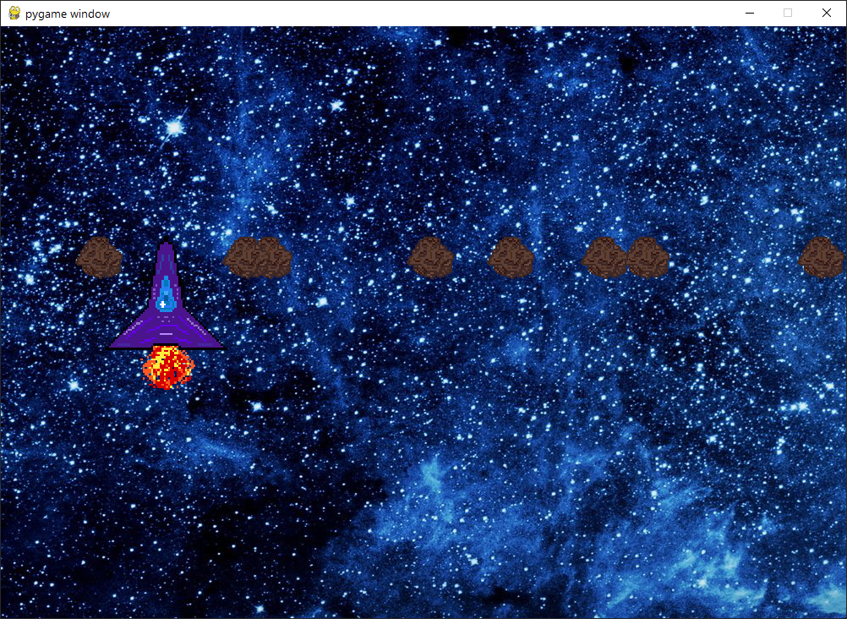
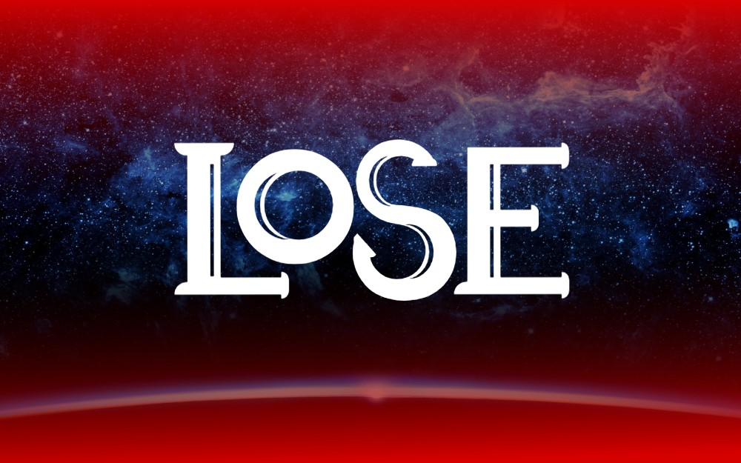
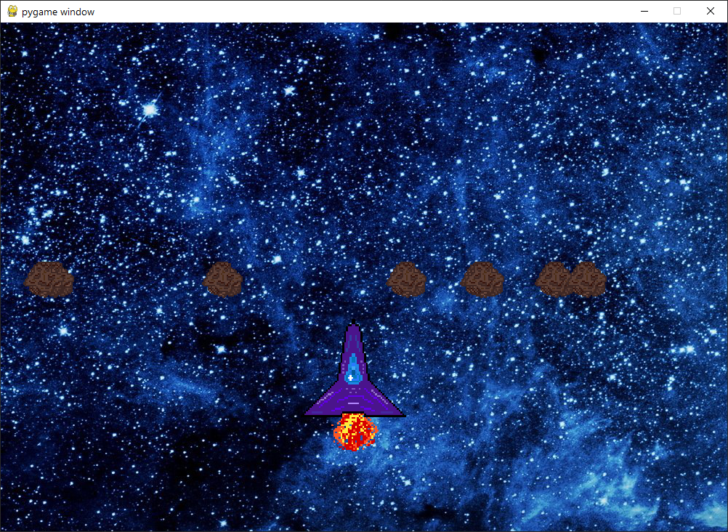
Основные арты игры

Slide 6
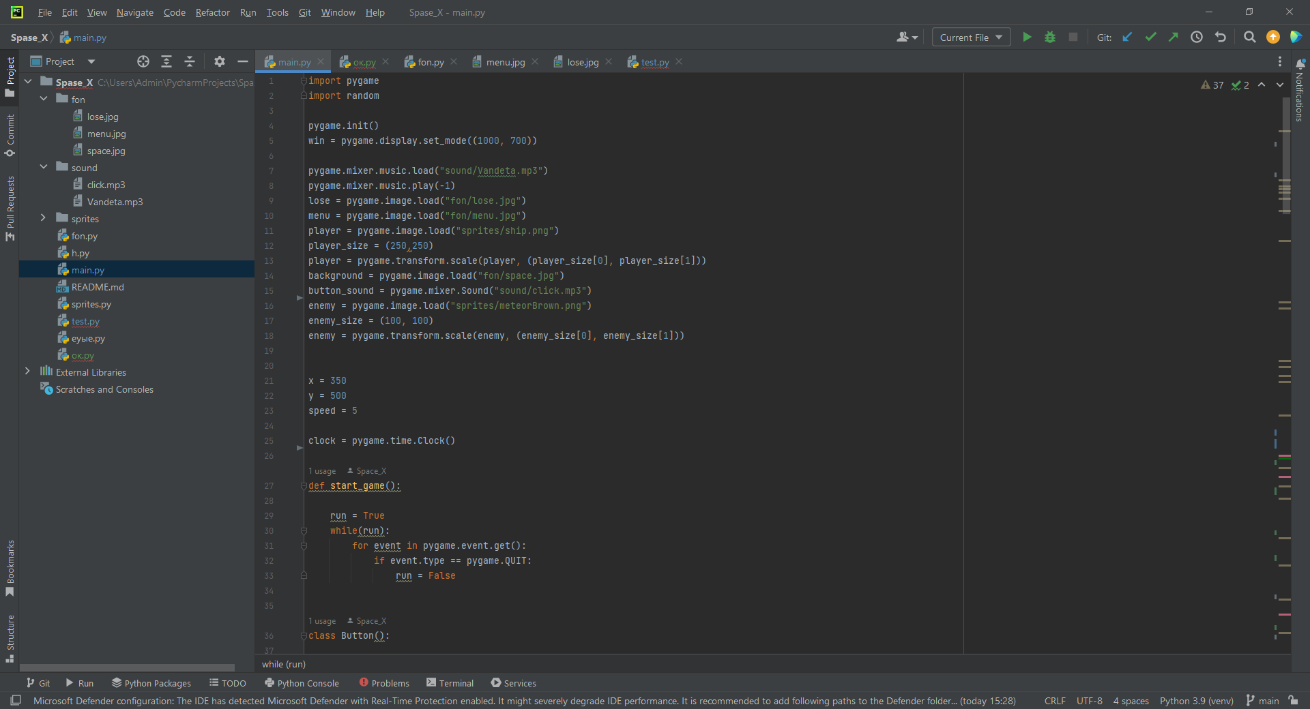
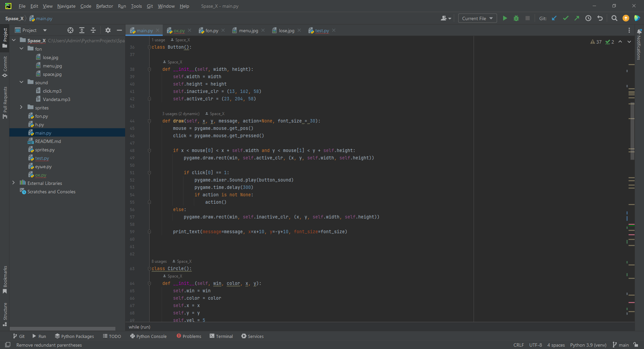
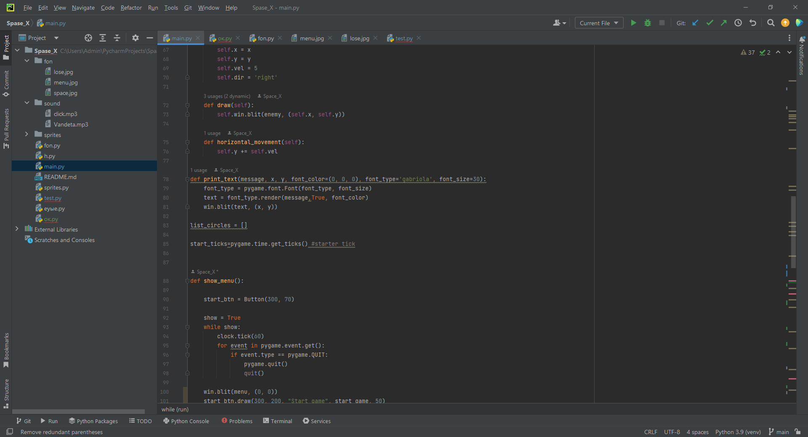
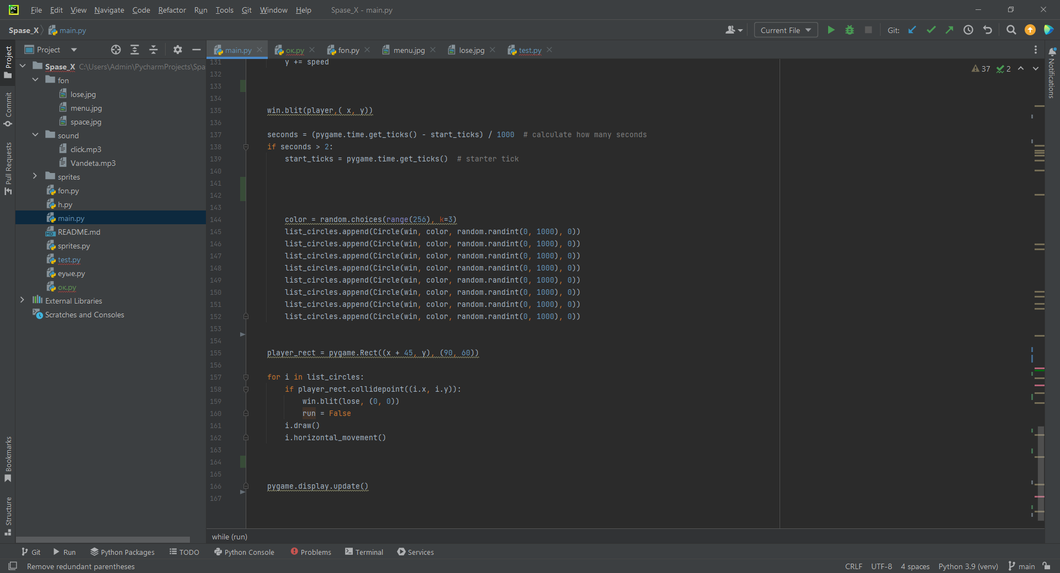
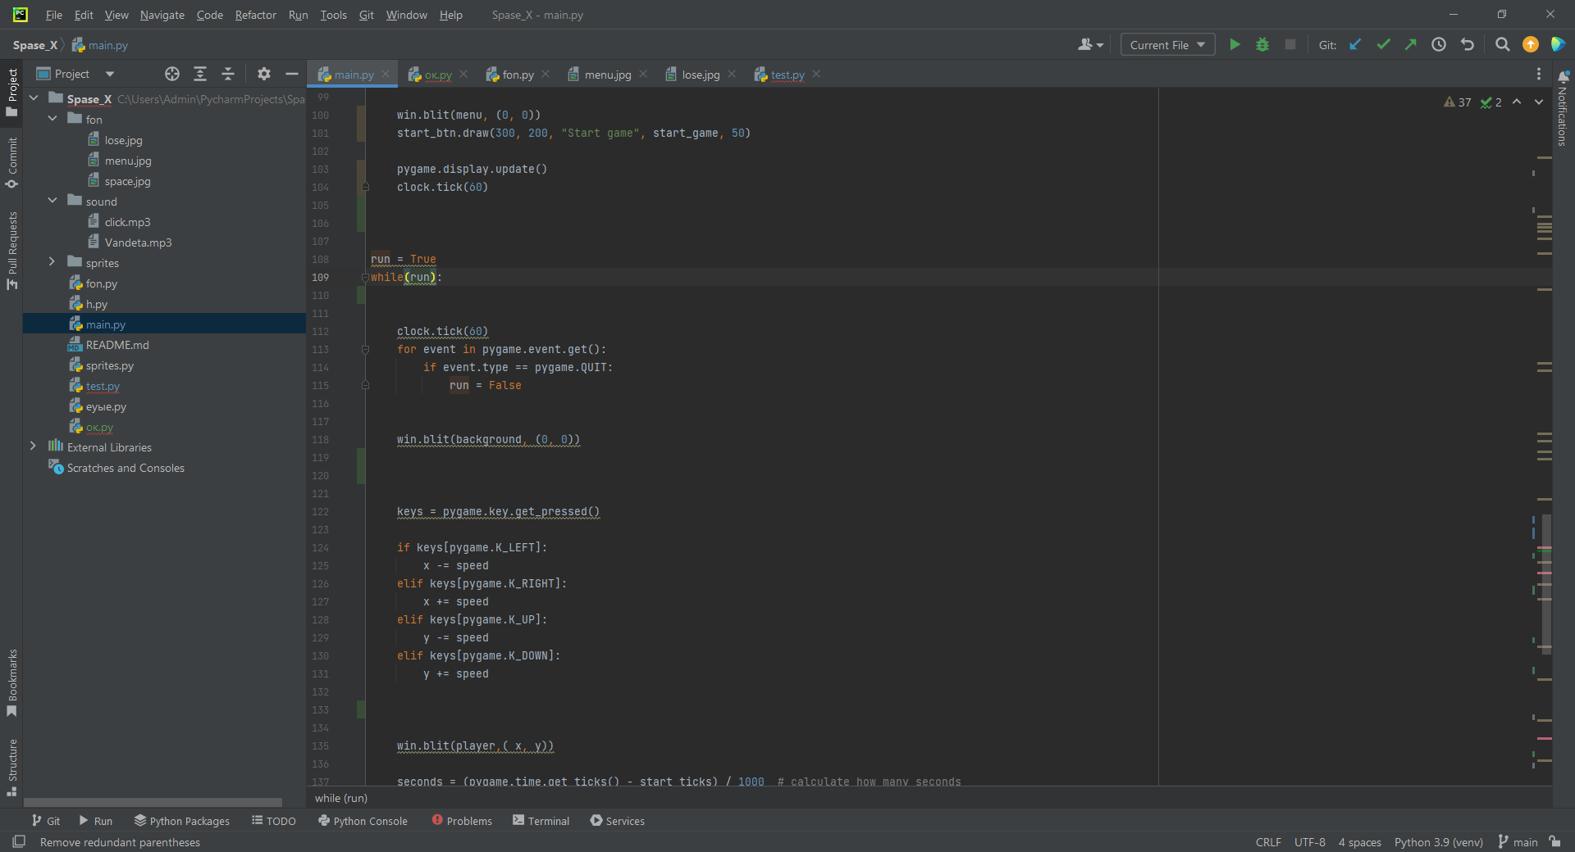
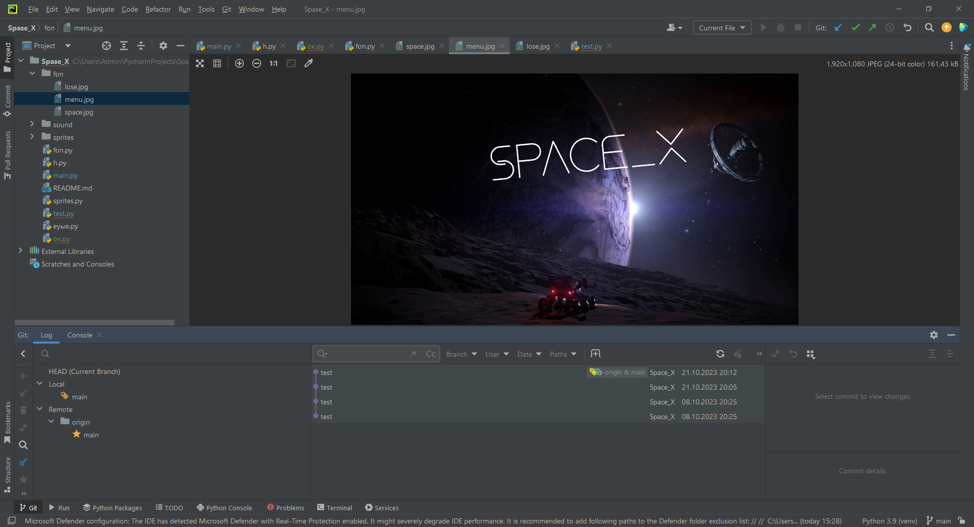
Процесс разработки игры

Slide 7
Заключение
Пройдя долгий путь программирования, я научился работать с библиотеками pygame и random на языке python. А также у меня появился опыт в создании собственной игры на python.
Спасибо за внимание!

